Slide 1
СМОС
Лекция №10- Машины и оборудование для бетонных и штукатурных работ.

Slide 2
Вопросы:
Общее.
Дозаторы.
Смесители.
Транспортирование смеси.

Slide 3
Машины и оборудование для приготовления бетонных смесей и строительных растворов.
Бетоны и растворы представляют собой искусственные каменные материалы, получаемые в результате затвердения хорошо перемешанной смеси, состоящей из вяжущего, воды и заполнителя (щебня или гравия и песка, в растворах только песка).
В бетонах в качестве вяжущего служит цемент, в растворах – цемент и известь.
В результате химической реакции между вяжущими веществами и водой образуется цементный или известковый камень, плотно сцепляющийся с заполнителями. Для получения более прочного бетона и экономии вяжущих необходимо так подбирать зерновой состав заполнителей, чтобы между ними было наименьшее пространство, заполняемое водным раствором вяжущего.
Технологический процесс приготовления бетонной или растворной смеси:
Дозировка компонентов (вяжущего, заполнителей, воды)
Загрузка доз компонентов в смесительную машину.
Перемешивание.
Выгрузка готовой смеси.
Машины и оборудование для приготовления бетонной или растворной смеси.
Различают:
Дозаторы.
Питатели
Смесители.

Slide 4
2. Дозаторы.
По методу дозирования материалов дозаторы подразделяют на объемные, весовые и объемно-весовые.
Объемные дозаторы сыпучих материалов просты по конструкции, но они уступают весовым по точности дозирования. Объемные дозаторы жидкости обеспечивают более точную дозировку, так как плотность жидкостей при постоянной температуре изменяется незначительно. Объемные дозаторы сыпучих материалов применяются в смесительных установках небольшой производительности, а объемные дозаторы жидкостей применяют более широко.
Весовые дозаторы обеспечивают высокую точность дозирования сыпучих и жидких материалов и, несмотря на их сложность и повышенную стоимость, они широко применяются во всех современных смесительных установках различной производительности.
Объемно-весовые дозаторы обеспечивают дозирование одного компонента по объему с соблюдением суммарной массы двух компонентов и применяют их в установках для приготовления бетонной смеси с пористыми заполнителями (керамзитом).
По способу управления дозаторы бывают с ручным, полуавтоматическим дистанционным и автоматическим управлением.

Slide 5
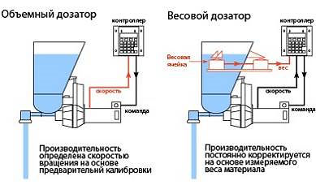
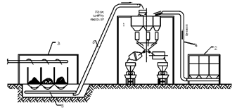
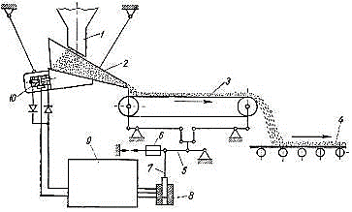
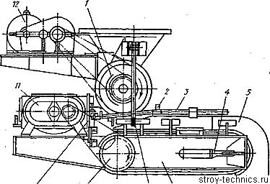
Дозаторы циклического действия
Дозатор непрерывного действия
Дозатор цемента СБ-39А: 1 —барабанный питатель,
2 —заслонка, 3 — рычаг, 4 — натяжное устройство, 5— кожух, 6 — лента конвейера, 7 —щека рамы конвейера, 8 — призма, S~ приводной барабан, 10 — стойка, 11 — привод конвейера, 12 — привод барабанного питателя

Slide 6
Дозаторы по роду взвешиваемого материала:
а) для инертных заполнителей - ДИ;
б) цемента ДЦ;
в) воды - ДВ.
Применяются при приготовлении бетонных и растворных смесей для взвешивания (отмеривания) определенного количества (дозы, порции) исходных компонентов.
Допускаемое отклонение в дозировке компонентов бетона не должно превышать ± 1-2 % для воды и ± 2-3 % вяжущего для заполнителя.
Работа весового дозатора основана на определении силы тяжести (взвешивании) дозируемого материала.
Дозаторы состоят из загружаемого бункера, подвешенного к рычагам взвешивающего устройства, весового механизма и механизмов управления загрузкой, отсечкой момента равновесия и выгрузки материала.
По принципу работы дозаторы делятся на цикличные и непрерывного действия.
Цикличные дозаторы отмеривают заданную массу или объем порции материала, загружаемого в мерный бункер, и после разгрузки повторяют цикл.
Дозаторы непрерывного действия выдают непрерывным потоком материал с заданным значением производительности.
По числу дозируемых компонентов:
а) однокомпонентные для взвешивания одного материала;
б) многокомпонентные – поочередное дозирование нескольких материалов.

Slide 7
Смесители.
Смесители делятся на:
а) бетоносмесители;
б) растворосмесители.
По принципу перемешивания компонентов:
а) принудительного действия;
б) гравитационные с перемешиванием при свободном падении материалов.
2. По принципу действия:
а) машины периодического действия (цикличные) - готовят смесь отдельными порциями (замесами) и выдают ее через определенные промежутки времени (циклично). Характеризуются объемом готовой продукции в м3 , выдаваемой за один цикл работы;
б) машины непрерывного действия – осуществляют процесс смешивания компонентов непрерывно. Характеризуются объемом готовой продукции за 1 час работы.
3. По способу исполнения:
стационарные;
передвижные, имеющие пневмоколесный ход.

Slide 8
Бетоносмесители.
Их применяют для приготовления бетонной смеси. Любая смесительная машина состоит из смесительной емкости, рабочих органов с их приводом, загрузочных и выгрузочных устройств.
Смесительные машины классифицируют по следующим основным признакам: условиям эксплуатации, режиму работы и способу смешивания.
По условиям эксплуатации смесительные машины бывают передвижными и стационарными.
Первые применяют на рассредоточенных объектах при выполнении небольших объемов работ и при ремонтных работах, вторые — в условиях бетонных и растворных заводов и в установках средней и большой производительности.
По режиму работы смесительные машины бывают циклического и непрерывного действия.
В смесительных машинах циклического действия приготовление смеси заключается в загрузке, перемешивании и выгрузке готового замеса. Эти операции выполняются последовательно одна за другой и за время, равное полному циклу на замес.

Slide 9
В смесительных машинах непрерывного действия компоненты бетонной смеси или раствора загружаются непрерывным потоком с помощью ленточных питателей или ленточных конвейеров.
Все сыпучие компоненты подаются одновременно, образуя на ленте слой материалов, например песка, цемента, щебня различных фракций.
Одновременно непрерывной струей непосредственно в смесительную емкость подается вода. При перемешивании смесь перемещается к выгрузочному отверстию.
Готовая смесь непрерывно поступает в транспортные средства.
По способу смешивания различают бетоносмесители гравитационные и принудительного смешивания, а растворосмесители — только принудительного смешивания.
В гравитационных бетоносмесителях рабочими органами являются вращающиеся барабаны, на внутренних поверхностях которых закреплены лопасти.
В смесителях принудительного действия загруженные материалы смешиваются посредством вращающихся лопастей.
Смесительная емкость может быть корытообразной формы с горизонтальным расположением лопастных валов, чашеобразной с вертикальным лопастным валом и в виде бака с вертикальным быстровращающимся ротором.

Slide 10
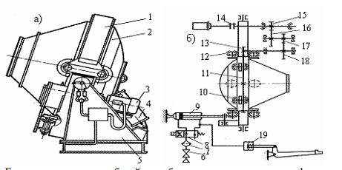
Бетоносмеситель: а –общий вид; б – кинематическая схема: 1– цилиндрическая обечайка; 2– барабан; 3– двигатель; 4– опрокидыватель; 5– стойка; 6– вентиль; 7– маслораспылитель;
8– воздухораспределитель; 9– пневмоцилиндр; 10, 12–подшипники; 11– зубчатый венец; 13– шестерня; 14– муфта; 15–вал-шестерня; 16,17,18– зубчатые колеса; 19– запорное устройство

Slide 11
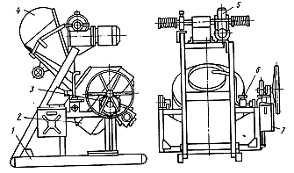
Бетоносмеситель СБ-3О-Г объемом готового замеса 165 л состоит из рамы 1, смесительного барабана 2 с механизмом вращения и опрокидывания 3, загрузочного ковша 4 с механизмом подъема и опускания 5, дозатора воды 6 и пульта управления 7.
Смесительный барабан представляет собой цилиндрическо-коническую обечайку, внутри которой укреплено три лопасти.
Рисунок. Бетоносмеситель СБ-30-Г
Барабан укреплен на выходном валу редуктора с помощью шпоночного соединения. Привод барабана состоит из электродвигателя и трехступенчатого редуктора.
Ковш, заполненный (дозированно) сыпучими материалами, поднимают по направляющим и, поворачивая, выгружают их в смесительный барабан. Затем включают механизм вращения и одновременно заливают определенным количеством воды. Для этой цели на раме установлен дозатор турбулентного типа.
Дозу воды определяют визуально по стрелке дозатора.

Slide 12
Растворосмесители.
Растворосмесители предназначены для приготовления цементных, известковых, гипсовых, шлаковых и сложных растворов при выполнении кладочных, штукатурных, облицовочных и изоляционных работ.
По конструкции — это перемешивающие машины периодического действия с силовым воздействием рабочего органа (лопасти) на обрабатываемую среду, где форма и расположение лопастей зависят от получаемого материала.
Различают лопастные смесители с горизонтальным, вертикальным лопастным валом и турбулентные.
У первых лопасти при вращении перемешивают весь объем смешиваемых материалов, их применяют для приготовления кладочных и штукатурных растворов.
У турбулентных смесителей потоки смешиваемой массы создаются ротором, диаметр которого в 2...2,5 раза меньше диаметра смесительной емкости, а частота вращения ротора в 10...15 раз выше частоты вращения валов обычных лопастных смесителей.
Вследствие этого в смешиваемой массе возникают центробежные силы, создающие интенсивные потоки, благодаря которым приходит в движение весь объем смешиваемых материалов

Slide 13
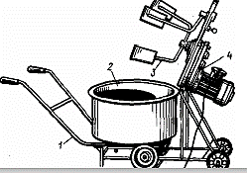
Передвижные растворосмесители имеют объем готового замеса 30, 65, 125 и 250 л, а стационарные – 400, 800 и 1200 л.
Последними комплектуются автоматизированные растворные узлы и заводы.
Растворосмесители с объемом готового замеса 30 и 65 л устанавливаются непосредственно на месте производства работ и они не имеют загрузочных и дозировочных устройств.
Весьма эффективна их работа на сухих смесях.
Растворосмеситель периодического действия с вертикальным лопастным валом (рисунок) предназначен для приготовления всех видов растворов для штукатурных работ, состоит из рамы, откидной траверсы 3, на которой смонтирован электродвигатель 4, и сменных тачек 1 со свободно вращающимися цилиндрическими бункерами.
Раствор готовится в бункере 2 и в нем же транспортируется к рабочему месту, что позволяет быстро сменять тачки-бункера для приготовления различных растворов
Смеситель периодического действия: 1– тачка; 2– бункер; 3–откидной траверс; 4 – двигатель

Slide 14
Производительность смесительных машин периодического действия (м3 /ч):
П = V3 n/1000,
где V3 – объем готовой смеси в одном замесе, л; V3 = VбК, Vб – полезный объем барабана, л;
К– коэффициент выхода готовой смеси (для бетона К = 0,65...0,7; для раствора К = 0,75...0,85);
п – число замесов за 1 ч работы; n = 3600/(t1+t2+t3+t4); t1,t2,t3 и t4 – продолжительность загрузки, смешивания, выгрузки и возврата барабана в исходное положение или закрытие затвора, с.
Производительность смесительных машин непрерывного действия с принудительным смешиванием (м3 /ч):
П = 3600 АV,
где А = Кнπd² /4 – средняя площадь поперечного сечения потока смеси в корпусе смесителя, м² ;
d –диаметр лопастей смесителя, м; Кн – коэффициент наполнения сечения корпуса смесителя (Кн= 0,28...0,34); V = sn– скорость движения смеси в направлении продольной оси корпуса смесителя, м/с; s – шаг лопастей, м; n – частота вращения лопастного вала, с-1 .

Slide 15
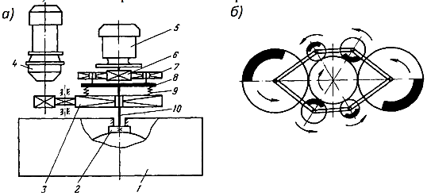
Из всего парка смесительных машин, находящихся в эксплуатации, примерно 3/4 занимают барабанные (гравитационные) смесители, а остальная часть падает на тарельчатые и лотковые смесители (принудительного действия).
Известна разработка бетоносмесителя вибрационного типа на базе тарельчатого смесителя СБ-80.
Смеситель (рисунок) состоит из корпуса, лопастного механизма, ведомого колеса, центрального колеса, сателлитов, водила, пружин, шпинделя и мотор-редуктора.
Ведомое зубчатое колесо, свободно расположенное на шпинделе, получает вращение от мотор-редуктора.
Рисунок.
Бетоносмеситель с активными рабочими органами:
а ‒ кинематическая схема;
б ‒ расположение сателлитов;
1 ‒ корпус; 2 ‒ лопастной механизм;
3 ‒ ведомое колесо; 4 ‒ мотор-редуктор;
5 ‒ привод вибратора; 6 ‒ центральное колесо; 7 ‒ сателлиты; 8 ‒ водило;
9 ‒ пружины; 10 ‒ шпиндель

Slide 16
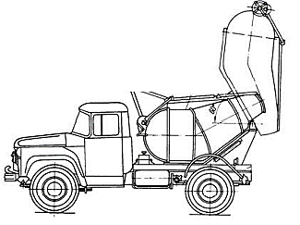
4.Транспортирование смеси.
В процессе перевозки бетонной смеси в транспортных средствах (самосвалах) смесь может подвергнуться расслаиванию. Этот процесс зависит от подвижности смеси, дальности и скорости перевозки, качества дорожного покрытия, температуры смеси и окружающей среды и ряда других факторов.
Поэтому для перевозки применяются специальные машины.
Автобетоновоз по сравнению с автосамосвалом имеет большую массу и более сложную конструкцию.
Автобетоновозы предназначены для доставки смеси от завода до объекта на расстояние до 30 км при температуре окружающей среды ±40 °С.
Продолжительность перевозки зависит от температуры смеси и окружающего воздуха, качества дорожных покрытий, скорости перевозки, удобоукладываемости смеси и т. д.
Автобетоновоз СБ-ПЗА (рисунок), смонтированный на шасси автомобиля, имеет кузов обтекаемой мульдовидной (каплевидной) формы.
Рис. 10.5. Автобетоновоз СБ-ПЗА

Slide 17
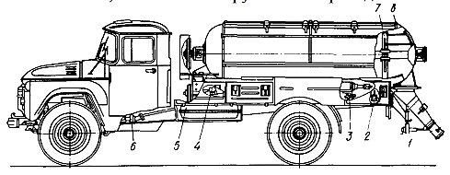
Авторастворовозы предназначены для транспортирования, побуждения смеси в пути и порционной выдачи строительных растворов подвижностью 5 ‒ 13 см на строительные объекты при температуре окружающей среды от –20 до +40 °С.
Авторастворовозы в отличие от автобетоновозов имеют побудительный элемент, позволяющий побуждать раствор в пути.
Технологическое оборудование авторастворовоза (рисунок) состоит из цистерны, побудителя с приводом, коробки отбора мощности от двигателя автомобиля, затвора, разгрузочного устройства, платформы запасного колеса, комплекта инструментов и принадлежностей.
Рисунок. Авторастворовоз СБ-89Б:
1 ‒ разгрузочное устройство; 2 ‒ рукоятка управления; 3 ‒ затвор; 4 ‒ блокирующий гидрораспылитель; 5 ‒ привод побудителя;
6 ‒ коробка отбора мощности; 7 ‒ побудитель; 8 ‒ цистерна

Slide 18
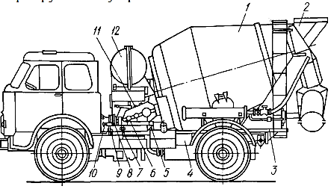
Автобетоносмесители предназначены для доставки отдозированных исходных компонентов, приготовления бетонной смеси в пути следования или по прибытии на строительную площадку, доставки готовой смеси и выдачи ее потребителю.
Автобетоносмесители могут быть загружены сухими смесями от установок для выдачи сухих смесей, а также от стационарных и передвижных бетонных заводов, приспособленных для выдачи сухих смесей.
Автобетоносмесители, как правило, могут работать только при положительных температурах окружающей среды.
В настоящее время созданы автобетоносмесители, которые могут работать и при отрицательных температурах.
Обычно такие автобетоносмесители имеют барабан, выложенный снаружи теплоизоляцией в виде полистирола или шлаковаты.
В этом случае в барабан должна быть загружена обязательно теплая или горячая бетонная смесь.
Рисунок. Автобетоносмеситель СБ-69Б:
1 ‒ барабан; 2 ‒ загрузочно-разгрузочное устройство;
3 ‒ рама; 4 ‒ шасси; 5 ‒ контрольно-измерительные приборы;
6 ‒ привод; 7 ‒ муфта; 8 ‒ 11 ‒ механизмы управления подачей топлива с муфтой сцепления, редуктором и декомпрессором;
12 ‒ бак для воды.

Slide 19

Техническая часовая производительность автобетоносмесителя, м3 /ч:
где v ‒ вместимость барабана, м³;
Коб ‒ коэффициент использования объёма барабана;
Квых ‒ коэффициент выхода готовой смеси;
Тц ‒ длительность цикла автобетоносмесителя, мин.
Тц = t_{з}, + L/v_{гр +} t_{р}, + t_{п} + L/ v_{пор}
где L ‒ дальность перевозки смеси, км;
vгр , vпор ‒ скорости движения соответственно гружёного и порожнего автобетоносмесителя, км/ч;
tз, tр, tп ‒ продолжительность соответственно загрузки, разгрузки и промывки барабана, мин.
Перевод надо либо в км/мин либо продолжительность в часах.

Slide 20
Бетононасосы.
В последнее время нашла применение укладка бетонной смеси по трубам с помощью бетононасосов.
Трубопроводный транспорт используется при перемещении смеси на строительной площадке при невозможности или неэффективности подачи смеси автотранспортом, строительными кранами, ленточными конвейерами.
Применение бетононасосов является прогрессивным методом механизации подачи и укладки бетонной смеси, повышает эффективность и качество бетонных работ при возведении монолитных и сборно-монолитных конструкций.
Использование бетононасосов обусловливает жесткий ритм в процессах укладки смеси и бетонирования конструкций, что повышает общий темп строительных работ.
Известны два конструктивных типа бетононасосов: поршневые и ротационные.
Поршневые бетононасосы классифицируются на поршневые бетононасосы с механическим и гидравлическим приводом.
Поршневые насосы с механическим приводом, имевшие ранее преимущественное распространение, в настоящее время применяются ограниченно.

Slide 21
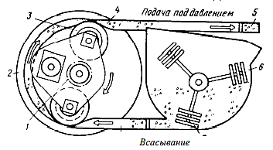
Ротационные насосы обеспечивают перемещение бетонной смеси без непосредственного контакта смеси с металлическими деталями насоса, работают по принципу выдавливания смеси из гибкого шланга.
Ротационный бетононасос (рисунок) состоит из приемного бункера, куда загружается готовая смесь.
Внутри бункера вращаются три лопасти, подающие смесь в гибкий нейлоно-неопреновый шланг.
Далее смесь продавливается по шлангу двумя резиновыми роликами, перемещающимися по окружности от двигателя через планетарный механизм.
Гибкий шланг расположен внутри цилиндрического барабана, внутри которого постоянно поддерживается разрежение, в связи с чем после выдавливания смеси шланг распрямляется и занимает первоначальное положение.
При заполненном приемном бункере смесь препятствует проникновению воздуха и сама засасывается в шланг.
При дальнейшем вращении роликов шланг сжимается и выдавливает новую порцию смеси в бетоновод, обеспечивая непрерывную ее подачу.
Рисунок.
Схема ротационного (беспоршневого) бетононасоса:
1 ‒ планетарная передача; 2 ‒ неподвижный корпус;
3 ‒ ролики; 4 ‒ гибкий нейлоно-неопреновый шланг;
5 ‒ бетоновод; 6 ‒ приемный бункер

Slide 22
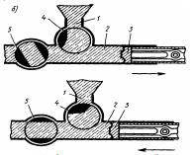
Наиболее пригодные для перекачивания ротационным бетононасосом смеси должны иметь подвижность 6 ‒ 10 см при содержании крупного заполнителя до 55 % с максимальной крупностью до 25 мм.
В связи с тем что давление, развиваемое бетононасосом, составляет 14 МПа, производительность его не превышает 60 м3 /ч при дальности транспортирования по горизонтали до 90 м и по вертикали до 30 м.
В настоящее время наибольшее применение получили бетононасосы с гидравлическим приводом.
Гидравлический привод обеспечивает плавное регулирование объемной подачи, гарантирует определенное давление на смесь, снижает трение в движущихся частях.
Незначительные величины ускорений движений поршня и демпфирование механических ударов в конце тактов всасывания и нагнетания исключают вибрацию и толчки бетоновода.
Небольшие гидравлические потери при движении по трубам позволяют транспортировать смесь на расстояние до 1000 м по горизонтали и до 300 м по вертикали.
Рисунок.
Поршневой бетононасос;
1– загрузочный бункер; 2– рабочий цилиндр; 3– поршень;
4, 5– клапаны; в) –поршневой с гидравлическим приводом;
1– поршень; 2,3– транспортный и рабочий цилиндры; 4– шток;

Slide 23
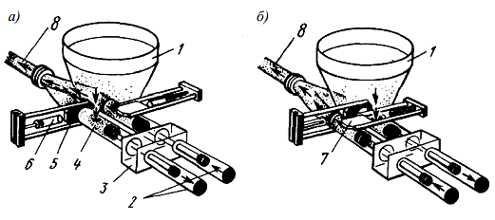
Наибольшее распространение получили поршневые бетононасосы с гидравлическим приводом, отличающиеся надежностью в работе (рисунок).
Поршневые бетононасосы с гидравлическим приводом производятся двух типов: с поршнем рабочего цилиндра, приводящимся в движение гидроцилиндром, и со свободно плавающим поршнем.
Для более равномерной подачи смеси и тот и другой тип бетононасоса выпускают с двумя цилиндрами.
Бетононасосов с гидравлическим приводом с жесткой связью поршней в настоящее время выпускается значительно больше, чем бетононасосов со свободноплавающим поршнем.
Наибольшая их производительность составляет 120 – 130 м3 /ч.
Рисунок.
Бетононасос СВ-85А:
а ‒ такт всасывания бетонной смеси в левый цилиндр и нагнетания из правого;
б ‒ то же в правый цилиндр и нагнетания из левого; 1 ‒ приемный бункер; 2 ‒ приводные гидроцилиндры; 3 ‒ камера с промывочной водой; 4 ‒ транспортный цилиндр;
5, 7 ‒ вертикальная и горизонтальная шиберные пластины; 6 ‒ гидроцилиндр шиберной пластины; 8 ‒ бетоновод

Slide 24
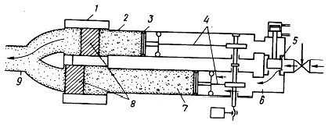
В бетононасосе со свободноплавающим поршнем (рисунок) последний совершает возвратно-поступательное движение с помощью попеременной подачи и разрежения, которые создаются многоступенчатым центробежным насосом.
Основным преимуществом насосов этого типа является более рациональное использование мощности приводного электродвигателя, заключающееся в том, что с увеличением сопротивления в бетоноводе снижается производительность бетононасоса, что достигается за счет применения центробежного насоса.
В зависимости от дальности и высоты подачи смеси производительность бетононасосов со свободноплавающим поршнем находится в пределах 10 ‒ 25 м3 /ч.
Бетононасосы работают как от отдельного двигателя внутреннего сгорания, так и от двигателя автомобиля, что позволяет использовать их в районах, не имеющих энергоснабжения.
Рисунок.
Схема бетононасоса со свободноплавающим поршнем:
1 ‒ приемный бункер;
2 ‒ рабочий цилиндр; 3 ‒ поршень;
4 ‒ гибкая связь поршней;
5 ‒ гидрораспределитель;
6 ‒ вода; 7 ‒ бетонная смесь;
8 ‒ шиберные заслонки; 9 ‒ бетоновод

Slide 25
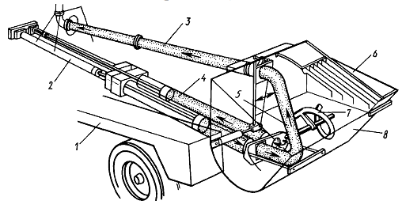

Бетононасос с гидравлическим приводом монтируется часто на шасси автомобильного типа (рисунок).
Рисунок.
Автобетононасос с гидравлическим приводом:
1 ‒ автомобиль;
2 ‒ гидроцилиндр;
3 ‒ бетоновод;
4 ‒ рабочий цилиндр;
5 ‒ маятниковый патрубок;
6 ‒ предохранительная решетка;
7 ‒ мешалка;
8 ‒ приемный бункер
Техническая производительность поршневых автобетононасосов, м3 /ч,:
где S ‒ площадь поперечного сечения поршня, м² ;
l ‒ длина хода поршня, м;
n ‒ число двойных ходов поршня, с-1 ;
Кн ‒ коэффициент наполнения,
Кн = 0,8.

Slide 26
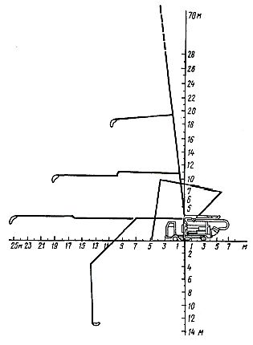
Дальнейшее повышение эффективности использования бетононасосов связано с применением манипуляторов (рисунок).
Монтаж манипулятора на бетононасосе, который установлен на шасси автомобиля, позволяет подавать и укладывать смесь по всем направлениям на расстояние до 20 ‒ 25 м без монтажа бетоновода, что значительно снижает трудоемкость и облегчает условия укладки смеси.
В настоящее время манипуляторы монтируют на конечных участках стационарного бетоновода значительной длины, а также на различных металлических конструкциях, например на башенных кранах.
Рисунок. Зоны действия автобетононасоса с трехсекционной распределительной стрелой

Slide 27
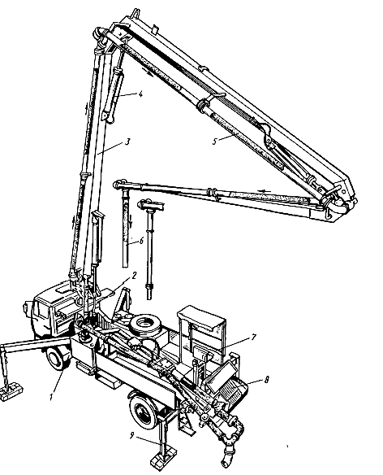
Манипулятор состоит из трех шарнирно сочлененных секций, гидроцилиндров рычажных систем, ограничителя поворота с конечными выключателями и бетоновода, заканчивающегося гибким шлангом (рисунок).
Рисунок.
Конструктивно-технологическая схема автобетононасоса:
1 ‒ шасси автомобиля;
2 ‒ коробка отбора мощности;
3 ‒ стрела-манипулятора;
4 ‒ гидравлический привод;
5 ‒ трубопровод (бетоновод);
6 ‒ гибкий рукав;
7 ‒ пульт управления;
8 ‒ приемный бункер;
9 ‒ выносная опор

Slide 28
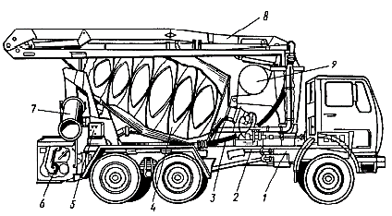
Автобетононасосы считаются более мобильными, что позволяет выполнять работы в различных условиях строительной площадки.
В последнее время находят применение автобетононасосы-автобетоносмесители.
На шасси автомобиля смонтированы барабан бетоносмесителя, бетононасос с распределительной стрелой манипулятора.
Такое техническое решение позволяет совместить процесс транспортирования, приготовления и укладки смеси, что очень выгодно при возведении рассредоточенных объектов с небольшим объемом работ (рисунок).
Рисунок.
Автобетононасос-автобетоносмеситель:
1 ‒ шасси автомобиля;
2 ‒ гидропривод;
3 ‒ гибкий бетоновод;
4 ‒ барабан;
5 ‒ пульт управления;
6 ‒ бетононасос;
7 ‒ раздаточный лоток;
8 ‒ манипулятор;
9 ‒ бак для воды

Slide 29
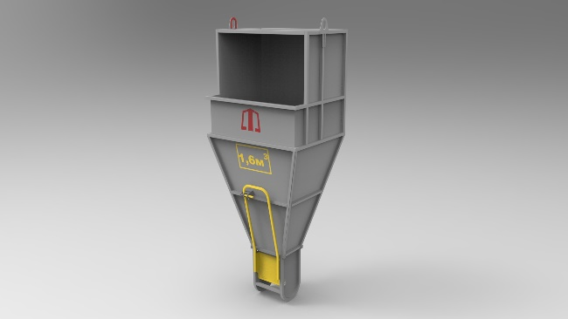
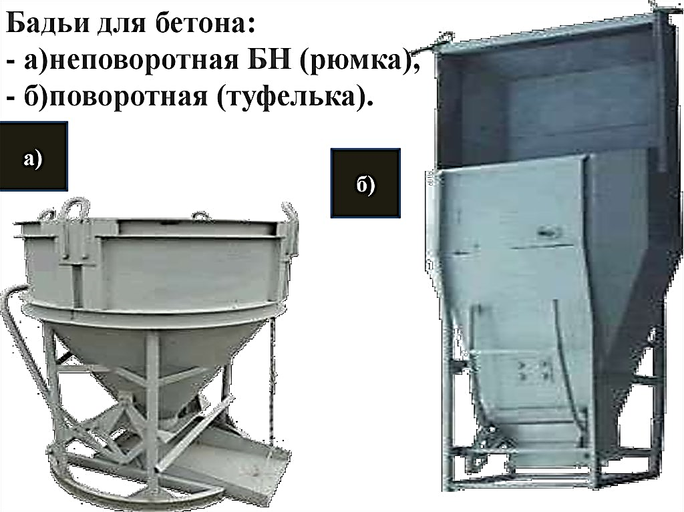
Машин и оборудование для укладки бетона и отделки его поверхности.
Качество бетона в сооружении во многом зависит от правильной укладки смеси при бетонировании.
Бетонная смесь должна плотно прилегать к опалубке, арматуре и закладным частям.
Процесс укладки состоит из разравнивания бетонной смеси и ее уплотнения на месте укладки.
При укладке и распределении бетонной смеси по блоку бетонирования, как правило, стремятся использовать средства ее подачи.
При подаче бетонной смеси применяют следующие способы:
-краново-бункерный;
-трубный;
-гравитационный;
-виброгравитационный.
-конвейерный.
Поворотные и неповоротные бункера. Их применяют при краново-бункерном способе подачи бетона.
Поворотный бункер – сварная металлическая емкость с затвором и рукояткой для его открывания и закрывания, загружается бетоном в горизонтальном положении. При подъеме краном он занимает вертикальное положение, перемещается к месту укладки и при открывании затвора разгружается. Такие бункера широко используют на строительных объектах
Поворотный
бункер –
туфелька

Slide 30
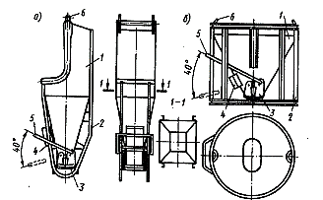
Неповоротный бункер – емкость с затвором, но подается под загрузку в вертикальном положении и после перемещения выгружается открыванием затвора.
Их применяют на заводах железобетонных изделий.
Вместимость бункеров 0,5...2,0 м3 . При краново-бункерном способе подачи каждый последующий бункер выгружают рядом с местом выгрузки предыдущего, ориентируясь на получение заданной высоты слоя после разравнивания.
Неповоротный бункер
Бадьи для крановой подачи бетонной смеси:
а-поворотная: б-неповоротная.
1-корпус; 2-каркас; 3-затвор; 4-вибратор; 5-рычаг; 6-петля.

Slide 31
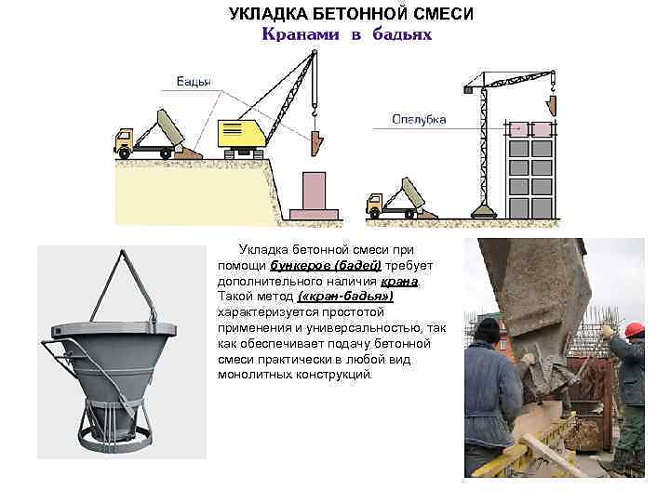

Slide 32
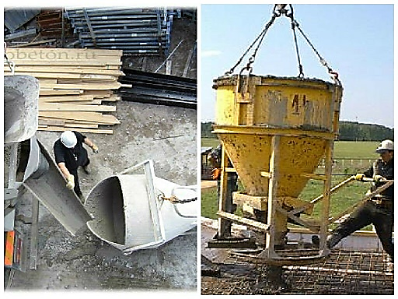
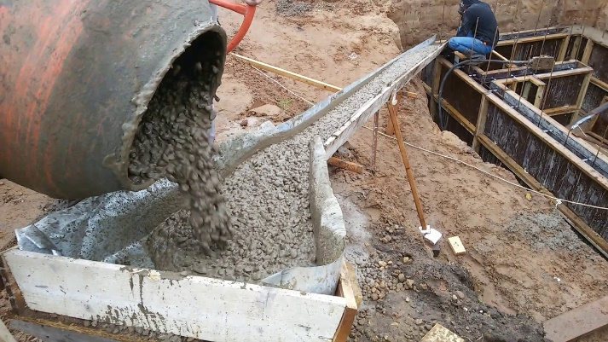
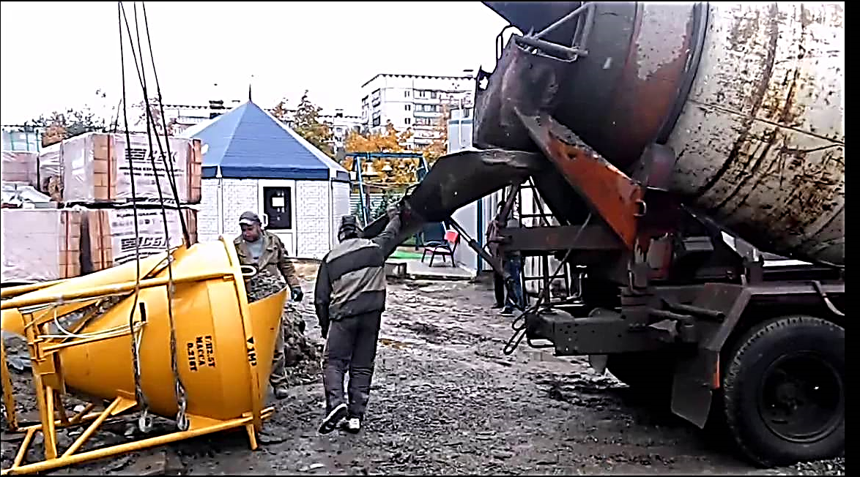
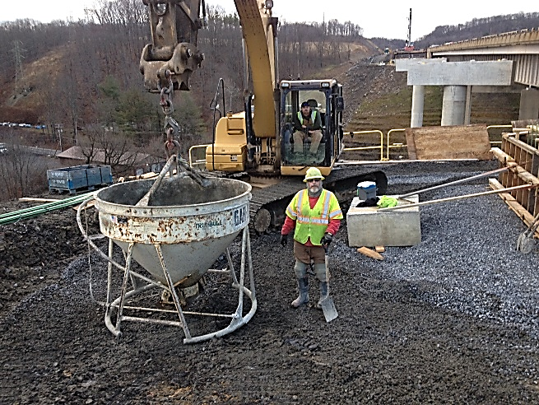

Slide 33
Бетоноводы и желоба.
Бетонная смесь распределяется переменой их местоположения.
Так как на конце бетоновода имеется гибкий резинотканевый рукав, то, меняя его местоположение, обеспечивают равномерное распределение бетона по блоку бетонирования.
Лотки, звеньевые хоботы, виброхоботы.
Если на строительном объекте уровень подъездных путей значительно превышает уровень блоков бетонирования, применяют гравитационную или виброгравитационную подачу, т. е. подачу бетонной смеси и ее вибрацию.
Преимуществами гравитационной подачи являются низкая себестоимость и высокая производительность с наименьшей затратой энергии.
Недостаток – возможность расслоения бетонной смеси при скольжении по наклонной плоскости и вертикальном падении при отсутствии мер, предупреждающих возникновение этого вредного явления.
При спуске с высоты до 10 м применяют звеньевые хоботы с длиной звеньев 0,6...1,0 м и диаметром проходного отверстия 300 мм.
При спуске бетонной смеси с высоты более 10 м применяют виброхоботы, представляющие собой гибкий трубопровод, состоящий из звеньев труб диаметром 350 мм с гасителями, снижающими скорость падения смеси.

Slide 34
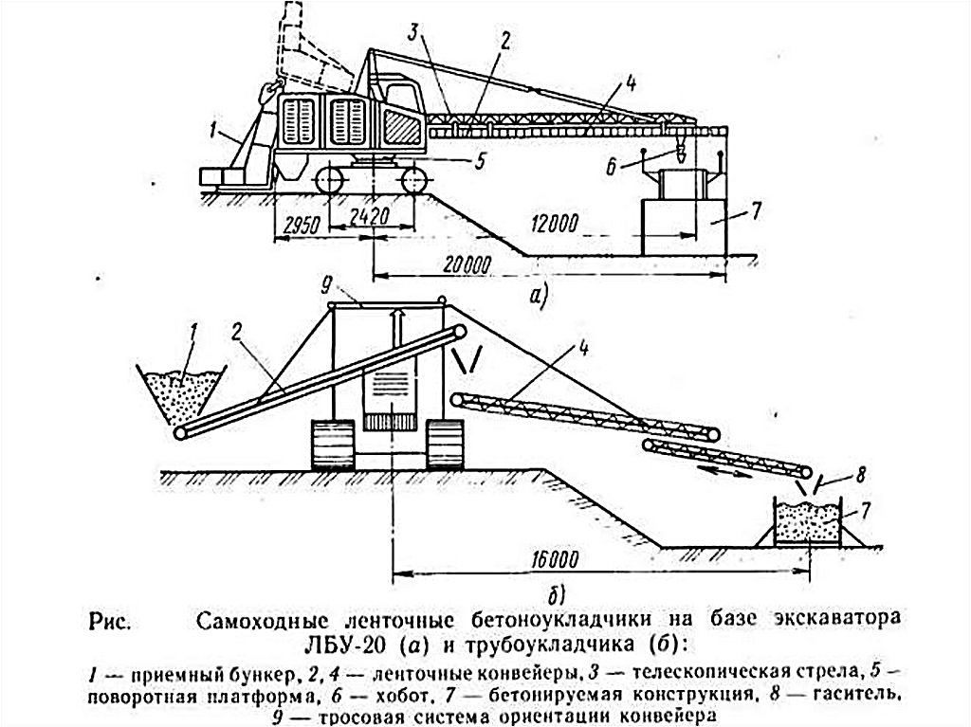
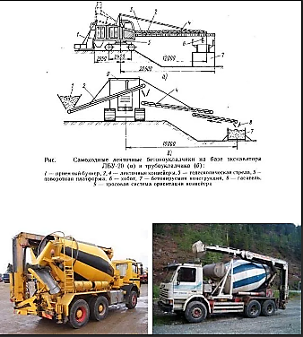
практике для подачи бетонной смеси используются ленточные конвейеры общего назначения стационарные или с не приводным ходом и регулируемым вручную углом наклона конвейерной рамы.
Самоходные ленточные бетоноукладчики выполняют комплекс работ, включая прием бетонной смеси из транспортных средств, в том числе и самосвалов, подачу к месту укладки и ее послойное распределение. Они применяются при бетонировании монолитных конструкций, расположенных как выше, так и ниже нулевой отметки, и имеют производительность 30...100 м³ бетонной смеси в смену.
Самоходный ленточный бетоноукладчик на базе трактора (а) и трубоукладчика (б).
1-приемный бункер; 2,4 – ленточные конвейеры; 3-телескопическая стрела; 5-рлвлолтная платформа; 6-хобот; 7-бетонируемая конструкция; 8-гаситель; 9-тросовая система ориентации конвейера.

Slide 35
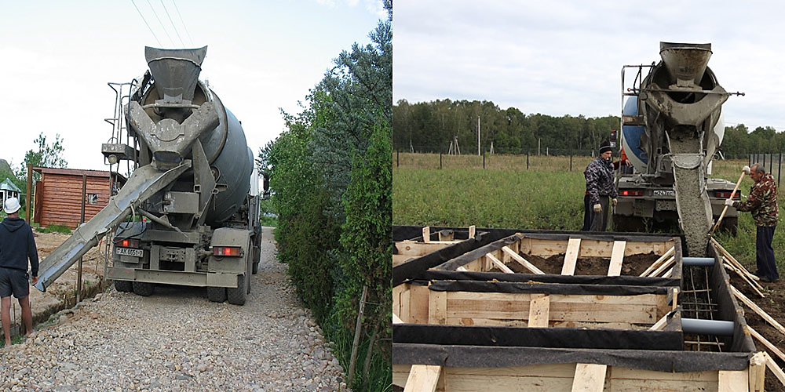
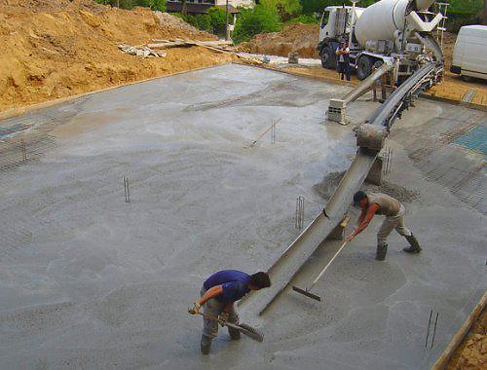
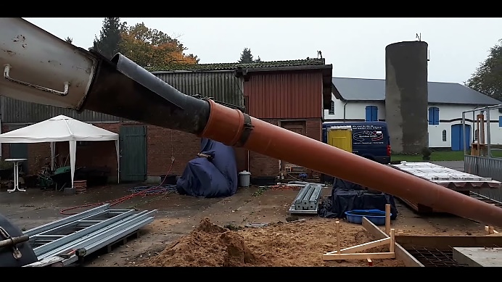
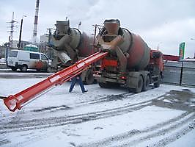

Slide 36
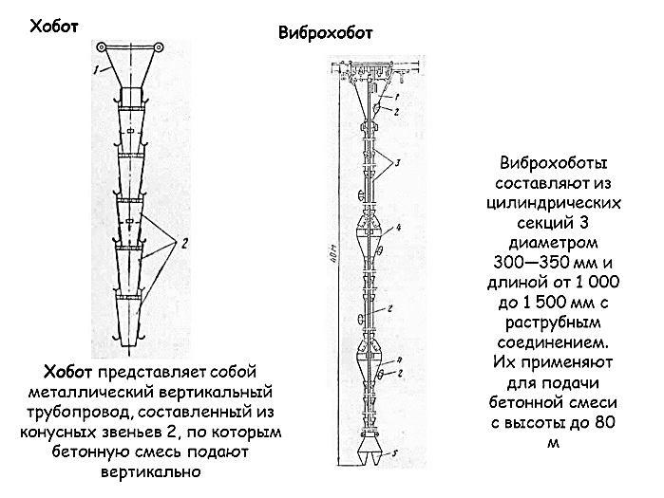
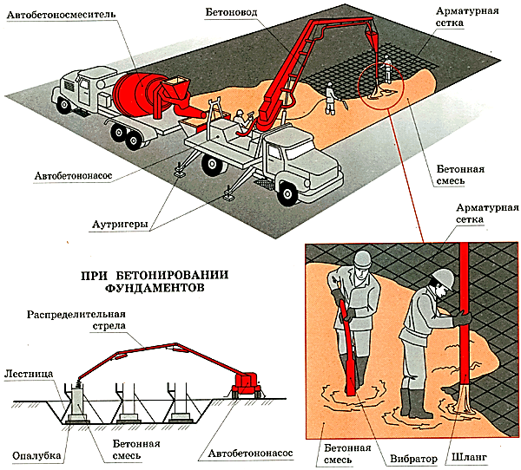

Slide 37
При укладке бетонную смесь разравнивают и уплотняют.
Уплотнение производится воздействием внешних сил посредством вибрирования, трамбования, укатки, прессования, вакуумирования или их сочетанием.
Вибровозбудители. Их применяют для вибрирования бетонной смеси.
Вибровозбудитель – это механизм для возбуждения механических колебаний, применяемый самостоятельно или как сборочная единица машин, работающих посредством вибрации.
В условиях строительного объекта применяются переносные вибровозбудители для наружного и глубинного вибрирования, а на заводах железобетонных конструкций – стационарные виброплощадки.
Механические колебания в вибровозбудителях создаются двумя способами: вращением закрепленной на валу неуравновешенной массы или направленным возвратно-поступательным перемещением массы.
Вибровозбудители можно классифицировать по типу привода на электрические, пневматические, гидравлические и с двигателем внутреннего сгорания.
По условиям работы – на переносные и стационарные (как сборочная единица, встроенная в машину, работа которой основана на использовании вибрации).
По способу передачи колебаний – на поверхностные и глубинные; по характеру возбуждаемых колебаний – на центробежные и возвратно-поступательные.

Slide 38
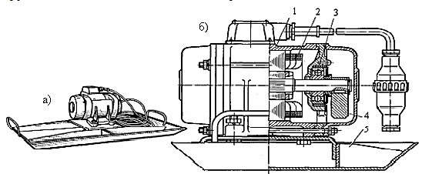
Центробежные вибровозбудители подразделяют на дебалансные и планетарные с круговой, а дебалансные и с прямолинейно направленной вынуждающей силой.
Наружные вибровозбудители подразделяются на поверхностные и навесные.
По конструктивному исполнению они одинаковы, но первые отличаются наличием площадки или рейки.
Поверхностные вибровозбудители применяются для бетонирования дорожных покрытий, полов, при их подготовке под настилку, плит перекрытий зданий и в других случаях, когда имеется значительная площадь бетонной смеси незначительной толщины.
Общий вид и конструктивная схема поверхностного вибровозбудителя с круговыми колебаниями показаны на рисунке, а, б.
Рисунок.
Поверхностный вибровозбудитель:
а) – общий вид;
б) –конструктивная схема;
1– корпус;
2– трехфазный двигатель;
3– подшипники;
4– дебаланс;
5– площадка.

Slide 39
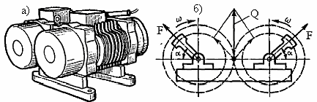
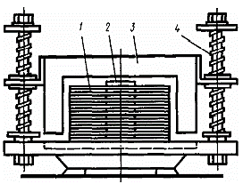
Для различных технологических процессов возникает необходимость в применении вибровозбудителей с прямолинейно направленной возмущающей силой.
Например, в ряде конструкций вибропогружателей и вибромолотов для забивки шпунта и труб, свай, виброплощадок для изготовления железобетонных изделий, вибротрамбовок для уплотнения грунта, виброгрохотов. Такие вибровозбудители изготовляются двухвальными с синхронным вращением параллельных валов в противоположные стороны.
Общий вид и принципиальная схема вибровозбудителя с направленными колебаниями представлены на рисунке, а, б.
При использовании небольших мощностей рационально применять электромагнитные вибровозбудители (рисунок). Они состоят из катушки 1 с сердечником 2 и якоря 3, упруго закрепленного на стойках пружинами 4.
При подаче тока на катушку происходит прямое преобразование электромагнитной энергии в механическую с возвратно-поступательным движением.
Рисунок. Электромагнитный вибровозбудитель: 1– катушка;
2– сердечник;
3– якорь;
4– пружина
Вибровозбудитель с направленными колебаниями

Slide 40
Глубинные вибровозбудители.
Их применяют для уплотнения бетонных смесей при их укладке в монолитные и массивные строительные конструкции с различной степенью армирования (блоки, фундаменты, пазухи), а также при изготовлении железобетонных изделий (ферм, колонн, балок).
Уплотнение осуществляется путем погружения их в массу бетонной смеси.
Эти вибровозбудители подразделяются на ручные и подвесные, подвешиваемые на крюке грузоподъемного устройства.
По типу центробежного механизма они делятся на дебалансные и фрикционно-планетарные.
Для привода вибровозбудителей применяют электрические, пневматические, гидравлические двигатели и двигатели внутреннего сгорания.
Вибровозбудители фрикционно-планетарного типа с наружной и внутренней обкаткой представлены на рисунке. а, б. Вращение от шпинделя 1 через шарнир 2 передается на вал 3 с дебалансом 5, взаимодействующим с поверхностью детали 6, вмонтированной в корпус 4.
Каждая обкатка дебаланса 5 вызывает одно круговое колебание вибровозбудителя.
При выборе принято считать, что расстояние в свету между стержнями арматуры составляет: для густоармированных конструкций—40...100 мм, среднеармированных— 100...300 мм, малоармированных — более 300 мм. С помощью глубинных вибровозбудителей можно уплотнять пластичные и малоподвижные бетонные смеси с осадкой стандартного конуса не менее 1 см

Slide 41
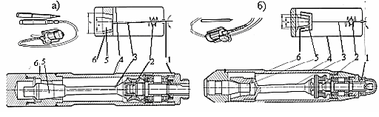
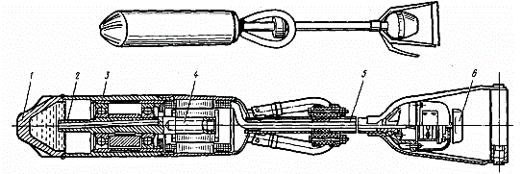
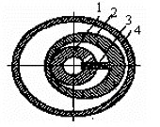
Рисунок.
Общий вид глубинного вибровозбудители:
а) – наружной обкаткой;
б – внутренней обкаткой; 1– шпиндель;
2– шарнир; 3– вал с дебалансом;
4– корпус; 5– дебаланс; 6– втулка;
Рисунок.
Вибровозбудитель со встроенным электродвигателем:
1– наконечник; 2– насадка; 3– корпус;
4– двигатель; 5– кабель; 6– пускатель
Рисунок.
Пневматический двухчастотный вибровозбудитель:
1–ось;
2–дебаланс;
3– лопатка;
4– корпус

Slide 42
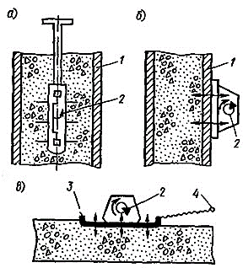
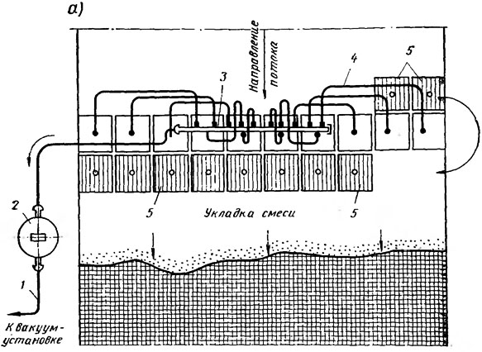
Рисунок. Типы вибраторов:
а – внутренний (глубинный);
б – наружный;
в – поверхностный;
1 – опалубка; 2 – дебаланс; 3 – рабочая площадка вибратора; 4 – гибкая тяга для перестановки поверхностного вибратора
Рисунок. Схема вакуумирования железобетонной плиты:
а – схема вакуумирования;
1 – магистральная всасывающая линия;
2 – водосборник;
3 – коллектор;
4 – всасывающие рукава;
5 – переносные вакуум-щиты

Slide 43
БЛАГОДАРЮ ЗА ВНИМАНИЕ!

Slide 44
Из каких компонентов приготавливают бетонные смеси и строи­тельные растворы? Какие типы машин и оборудования используют для этого?
Приведите классификацию дозаторов. Чем они различаются между собой по функциональным и конструктивным признакам? Для дозиро­вания каких компонентов и в каких условиях их применяют?
Изобразите и объясните функциональную схему весовых дозаторов цикличного действия. Какие устройства применяют в этих дозаторах в качестве питателей?
Из каких составных частей состоит дозатор непрерывного действия? Объясните схемы устройства и принцип работы дозатора цемента и уни­версального дозатора для заполнителей.
Приведите классификацию смесителей и назовите предпочтитель­ные объекты их применения.
Контрольные вопросы по седьмой главе. 1. Как производится дозирование компонентов в смесительных машинах ? 2. Классификация смесительных машин по условиям эксплуатации режиму работы и способу смешивания. 3. Привести кинематическую схему бетоносмесителя. 4. Классификация бетонных заводов и схемы компоновки основного оборудования. 5. Принцип работы бетонного завода-автомата. 6. Устройство автобетоносмесителей, автобетоновозов. 7. Назначение, принципиальные схемы и основные параметры растворонасосов. 8. Принцип работы турбулентного растворосмесителя. 9. Производительность смесительных машин периодического действия. 10. Производительность смесительных машин непрерывного действия. 11. Принцип работы, условия применения и основные параметры пневматических растворонагнетателей. 12. Назначение вибровозбудителей и их классификация. 13. Принципиальные схемы поверхностных вибраторов. 14. Принцип работы вибровозбудителя с направленными колебаниями. 15. Принцип работы маятникового вибровозбудителя. 16. Устройство вибровозбудителя фрикционно-планетарного типа. 17. Устройство электромагнитного вибровозбудителя. 18. Принцип работы пневматического двухчастотного вибровозбудителя.

